Slide 1
Термодинамика и теплопередача
Томский политехнический университет
( установочная лекция )
курс для студентов
бакалаврской программы
131000 Нефтегазовое дело

Slide 2
Преподаватель
Юхнов Вячеслав Евгеньевич, доц. каф. ТПТ ЭНИН
http://portal.tpu.ru/SHARED/m/MAG

Slide 3
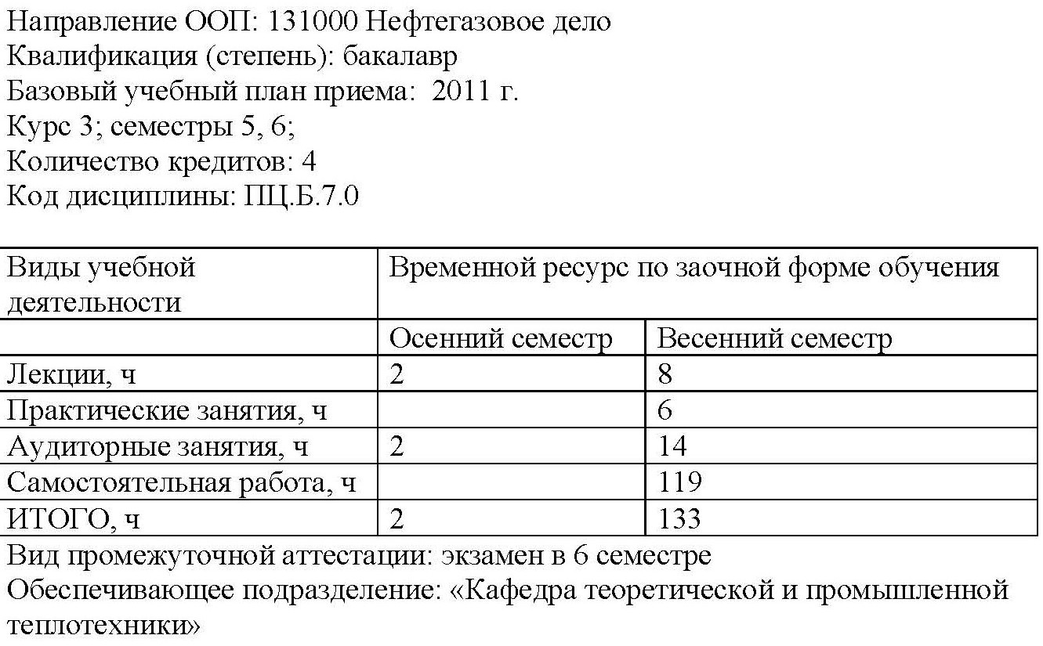
Термодинамика и теплопередача
Рабочая программа, методические указания и контрольные задания для студентов института природных ресурсов

Slide 4
Цель курса
Теоретически и практически обучить будущих специалистов методам получения, преобразования, передачи и использования теплоты.

Slide 5
Задачи курса
Научить умению выбора и эксплуатации необходимого теплотехнического оборудования при максимальной экономии топливно-энергетических ресурсов и материалов, интенсификация технологических процессов, использования вторичных энергоресурсов и защиты окружающей среды.

Slide 6
Формируемые компетенции
Знание основных законов термодинамики и теплообмена, способы переноса теплоты, принципы действия и устройство теплообменных аппаратов, теплосиловых установок и других теплотехнических устройств, применяемых в нефтегазовом деле. Умение рассчитывать термодинамические процессы и циклы, теплообменные процессы, аппараты и другие технические устройства.

Slide 7
О курсе
Термодинамика и теплопередача - это общеинженерная дисциплина, изучающая методы получения, преобразования, передачи и использования теплоты и связанные с этим аппараты и устройства.
Настоящий курс "Термодинамика и теплопередача" включает в себя три основных раздела: техническая термодинамика, теплопередача и промышленная теплотехника.

Slide 8
Раздел 1.
Техническая термодинамика
изучает закономерность взаимного превращения тепловой и механической энергии и свойства тел, участвующих в этих превращениях.
Первый закон термодинамики
Второй закон термодинамики
Термодинамические процессы идеальных газов
Реальные газы и пары. Водяной пар
Термодинамика потока
Процессы компрессоров
Циклы двигателей внутреннего сгорания, газотурбинных и паротурбинных установок
Циклы холодильных установок и теплотрансформаторов

Slide 9
Раздел 2. Теплопередача
изучает законы самопроизвольного переноса теплоты в телах и системах тел.
Теплопроводность
Конвективный теплообмен
Теплообмен излучением
Сложный теплообмен. Теплообменные аппараты
Массообмен

Slide 10
Раздел 3.
Промышленная теплотехника
Классификация топлив
Основы теории горения и организация сжигания топлив
Промышленные установки
Меры по защите окружающей среды при эксплуатации энерготехнологических установок
Возобновляемые источники энергии

Slide 11
Для изучения курса "Термодинамика и теплопередача" студент-заочник, руководствуясь программой курса и методическими указаниями к ней, самостоятельно работает над учебниками и учебными пособиями, выполняет одну контрольную работу. Контрольная работа содержит 4 задачи и 4 контрольных вопроса. Контрольная работа оформляется аккуратно в тетради или печатным способом.

Slide 12
Темы контрольных задач
Расчёт параметров газовой смеси
Расчёт процесса в компрессоре
Расчёт теплопередачи
Расчёт теплоотдачи
Контрольные вопросы (4 вопроса)
Вариант задания определяется по последним двум цифрам номера зачетной книжки.

Slide 13
Список литературы включает в себя два основных учебника [1, 3], два задачника [4, 5], справочные таблицы [6, 7], а также учебное пособие [2], которое содержит краткие теоретические основы, необходимые для решения контрольной работы и примеры решения задач. В задачниках [4, 5] имеются решения типовых задач, справочные данные. Таблицы [6, 7] необходимы для нахождения параметров технических газов, а также воды и водяного пара.

Slide 14
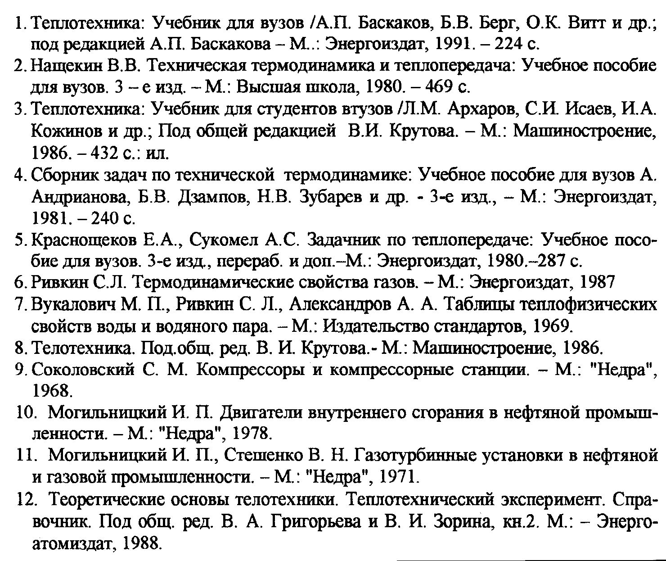
Рекомендуемая литература

Slide 15
Залогом успеха освоения дисциплины является отчетливое представление физической сущности изучаемых явлений и процессов.

Slide 16
При изучении каждого раздела курса рекомендуется составлять конспект (он используется при повторении материала) и решать задачи для закрепления теоретического материала. Усвоение раздела проверяется по качеству ответов на, вопросы для самопроверки, которые приводятся к каждому разделу курса.

